Slide 1

PRÉSENTATION INSTITUTIONNELLE · SAISON 2026
Comité Départemental de Golf de Gironde
Faire vivre le golf en Gironde, ensemble
cdgolf33.com · @cdgolf33
Notes:
Bienvenue. Le Comité Départemental de Golf de Gironde rassemble et anime le golf dans tout le département : clubs, associations sportives, jeunes, seniors, dames, Pitch & Putt. Cette présentation s'adresse à tous : partenaires, clubs, AS et curieux.

Slide 2





Le golf girondin, réuni autour d'un même projet
QUI SOMMES-NOUS ?
Le Comité Départemental de Golf de Gironde représente la ffgolf dans le département. Il organise les compétitions départementales, forme les jeunes et anime le golf pour tous les publics, avec les clubs, les AS et ses bénévoles.
Découvrir
Accompagner
Informer
Célébrer
Rassembler
Faire connaître le golf au plus grand nombre et guider les débutants.
Former les jeunes, de l'école de golf aux sélections départementales.
Donner aux clubs, AS et familles les calendriers, règlements, départs et résultats.
Mettre à l'honneur nos championnes, nos champions et nos équipes.
Fédérer joueurs, bénévoles, clubs et partenaires autour du golf girondin.
Notes:
Le Comité, c'est l'échelon départemental de la Fédération française de golf. Cinq verbes résument notre action : découvrir, accompagner, informer, célébrer, rassembler.

Slide 3
Le relais de la fédération en Gironde
NOTRE PLACE DANS LE GOLF FRANÇAIS
NATIONAL
RÉGIONAL
DÉPARTEMENTAL
LOCAL
ffgolf
Ligue Nouvelle-Aquitaine
Comité de Gironde
Clubs, AS et écoles de golf
Fédération française de golf, notre fédération de tutelle.
La ligue de golf de notre région.
Compétitions, jeunes, sélections et animation du golf dans le département.
Là où les golfeurs prennent leur licence, apprennent et jouent.
Le Comité travaille aussi avec l'Agence nationale du sport, le Département de la Gironde et le CDOS de la Gironde, qui soutiennent le développement du sport sur le territoire.
Notes:
Le Comité est l'échelon départemental : il fait le lien entre la fédération et la ligue d'un côté, les clubs et associations sportives de l'autre.

Slide 4
Le golf en Gironde, en quelques chiffres
CHIFFRES CLÉS
21
39
4
16 535
parcours de golf en Gironde
rendez-vous en 2026, sur 17 golfs
publics : jeunes, seniors, dames, Pitch & Putt
licenciés ffgolf en Gironde
1er département de la Ligue Nouvelle-Aquitaine : 29 % de ses licenciés, dont 1 221 jeunes, et 74 associations sportives.
Licences ffgolf au 4 octobre 2026.
Notes:
16 535 licenciés au 4 octobre 2026, dont 1 221 jeunes : la Gironde est le premier département de la Ligue, avec 29 % des licenciés et 25 % des jeunes licenciés de Nouvelle-Aquitaine. 74 associations sportives, dont 55 AS d'entreprise. En 2026, 39 rendez-vous sur 17 golfs.

Slide 5
Le bureau, élu lors de l'AG 2024
L'ÉQUIPE · MANDATURE 2024–2028
ID
BS
AD
DS
PRÉSIDENTE
VICE-PRÉSIDENT
SECRÉTAIRE GÉNÉRAL
TRÉSORIÈRE
Isabelle DORET
Bertrand SOTA
Alexandre DORET
Dominique SOTA
MEMBRE COOPTÉ
Bruno SAINQUANTIN · Burban Création, partenaire majeur du Comité
Notes:
Le bureau a été élu pour la mandature 2024–2028. Bertrand Sota pilote aussi le circuit Seniors Messieurs. La Présidente traite notamment les forfaits des compétitions.

Slide 6
Un interlocuteur pour chaque public
L'ÉQUIPE · COMMISSIONS ET ENCADREMENT
Commission | Responsable | Membres
Jeunes | Françoise COULON
Sportive · départs | Darius KUDU
Seniors Hommes | Bertrand SOTA | Christian LESCARRET
Seniors Dames | Françoise COULON
Pitch & Putt | Dominique BERNEDE | Denis et Christine DUTHEIL (arbitrage), Ghilaine BONNEAU (féminin), Jean-Pierre LERISSON
Golf scolaire | Robert SAUVAGET
Paragolf | Christophe BONIN | Laurent MONFEUGA
ENCADREMENT
Béatrice PAVON
Guillaume CALMETTES
Conseillers sportifs départementaux, coachs de la sélection U10
Jean-Marc LEFEBVRE
Médecin référent
Notes:
Toute l'équipe est présentée sur la page « L'équipe » du site. Pour joindre la bonne personne, un seul point d'entrée : le formulaire de contact, en choisissant le bon motif.

Slide 7
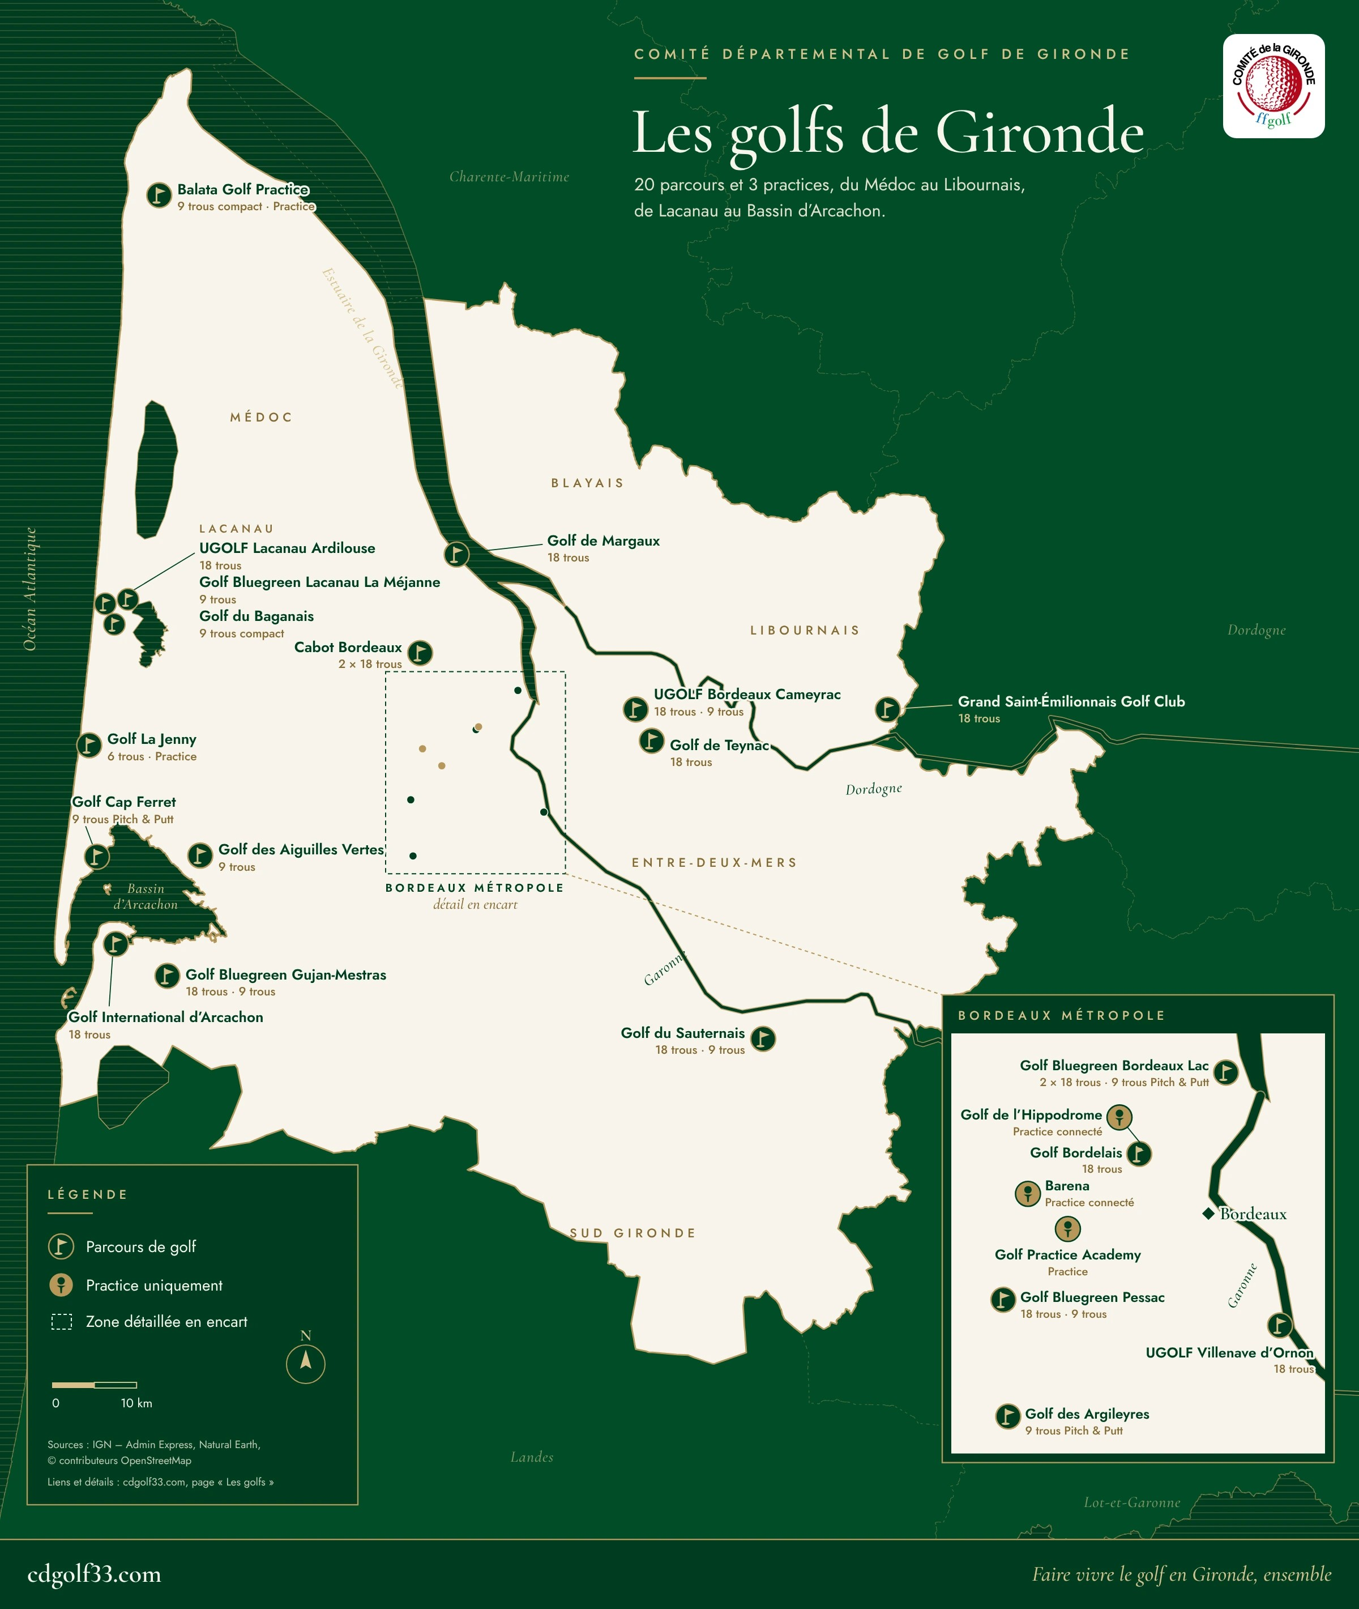

LE TERRITOIRE
Un golf près de chez vous
Du Médoc au Libournais, en passant par le Bassin d'Arcachon et la métropole bordelaise, la Gironde compte 21 parcours de golf, complétés par des practices.
Grands parcours et 9 trous
Parcours compacts et Pitch & Putt
Practices, dont des practices connectés
Les compétitions du Comité tournent sur l'ensemble de ces parcours tout au long de la saison.
Notes:
Chaque point de la carte est un golf ou un practice girondin. Pour débuter, il suffit de contacter l'accueil du golf le plus proche.

Slide 8
Sélection U10, championne inter-comités 2026
NOS ACTIONS · JEUNES
Du 3 au 5 juillet, au Golf d'Aubazine (Corrèze), la Gironde remporte le championnat inter-comités par équipes de la Ligue de Nouvelle-Aquitaine.
1ers
11–8
11–8
9
des qualifications
en demi-finale face à la Charente-Maritime
en finale face à la Dordogne
regroupements pendant la saison
Notes:
Une saison de neuf regroupements, encadrée par Béatrice et Guillaume, coachs de la sélection, avec l'aide de Claire et Pierre-Jean. Premiers des qualifications, puis victoires 11–8 contre le CD17 en demi-finale et 11–8 contre le CD24 en finale.

Slide 9
De l'école de golf à la sélection
NOS ACTIONS · JEUNES
1
2
3
4
5
École de golf
Circuit Espoir
Challenge U12
Championnat de Gironde
Sélections
Le point de départ, dans le club.
Une première approche de la compétition.
Une compétition par équipes.
U12 et Benjamins / Minimes, en plusieurs tours.
Porter les couleurs de la Gironde.
43 jeunes à la finale du championnat U12 2026, à Villenave d'Ornon.
Mérite Jeunes : certaines épreuves comptent pour ce classement.
Palmarès des champions de Gironde depuis 2014, sur le site.
Notes:
Les inscriptions aux compétitions jeunes passent par les pros et responsables d'écoles de golf, pas par les familles. Les trophées et dotations sont offerts par notre partenaire majeur Burban. Le golf scolaire a aussi sa commission, pilotée par Robert Sauvaget.

Slide 10

Jouer régulièrement, se retrouver
NOS ACTIONS · SENIORS ET GOLF AU FÉMININ
Les circuits seniors
Journée Dames 2026
En semaine, d'étape en étape sur les golfs girondins, jusqu'à la grande finale.
2 avril, à Lacanau, en présence d'Emma Grechi, joueuse du LET.
Seniors Dames
60
10
95 %
Piloté par Françoise Coulon · finale 2026 au Golf d'Arcachon
participantes
débutantes
de satisfaction
Seniors Messieurs
Avec DBF Automobiles, Srixon et UGOLF. Le golf au féminin, ce sont aussi des journées tout au long de la saison.
Piloté par Bertrand Sota · finale 2026 au Golf de Bordeaux Lac
Notes:
Les modalités d'inscription aux circuits seniors sont précisées dans le règlement de chaque circuit, sur la page Calendrier et règlements.

Slide 11



Pitch & Putt, paragolf, golf scolaire
NOS ACTIONS · UN GOLF POUR CHACUN
Championnat de Gironde de Pitch & Putt
Paragolf
Golf scolaire
Le golf s'adapte à de nombreuses situations de handicap. Une commission dédiée oriente chaque joueur.
Une commission dédiée au golf à l'école.
Des trous courts, des parties rapides et conviviales : la porte d'entrée idéale. Ouvert à tous les niveaux, joué en plusieurs tours sur les parcours du département, avec un classement individuel et un classement par équipes de clubs.
Finale individuelle
Finale interclubs
4 octobre · Golf du Baganais
18 octobre · Golf de Cameyrac
Christophe Bonin
Robert Sauvaget
Notes:
La commission Pitch & Putt est pilotée par Dominique Bernede. Calendrier, règlement, classements et vidéos des tours sont sur la page Pitch & Putt du site.

Slide 12
De février à octobre, sur tous les parcours
NOS ACTIONS · LA SAISON 2026
Février
Mars
Avril
Mai
Juin
Septembre
Octobre
Seniors Hommes
Golf au Féminin
Pitch & Putt Tour
Circuits seniors
Benjamins / Minimes
Journée Dames
1er tour U12
Championnat U12
Circuit Espoir
Finales seniors
Bordeaux Lac et Arcachon
Circuit Espoir
Challenge U12 par équipes
Finale U12
Finales Pitch & Putt
Benjamins / Minimes
Mois de finales. Le calendrier complet, mois par mois avec le golf d'accueil, et les règlements de chaque épreuve sont sur cdgolf33.com.
Notes:
39 rendez-vous en 2026, sur 17 golfs. Pas de compétition en juillet et en août dans le calendrier du Comité.

Slide 13

À 7 comme à 77 ans, en 4 étapes
S'IMPLIQUER · DÉBUTER LE GOLF
1
2
3
4
Trouver un golf
Réserver une initiation
Apprendre et progresser
Prendre sa licence
Grands parcours, 9 trous, compacts, Pitch & Putt ou practices : il y en a forcément un près de chez vous.
Encadrée par un enseignant diplômé, souvent avec le matériel prêté. Il suffit de contacter l'accueil du golf.
Cours, stages, parcours accompagnés. Pour les enfants, l'école de golf est le meilleur départ.
La licence ffgolf, prise au club, vous assure et ouvre les portes des compétitions du Comité.
Un sport complet, accessible à tous les budgets, qui se pratique en famille, à son rythme, en pleine nature.
Notes:
Idées reçues à démonter : ce n'est pas un sport de riches (formules pour tous les budgets, clubs prêtés), c'est un vrai sport (plusieurs kilomètres de marche, coordination, concentration), ce n'est pas que pour les retraités (de 5 à 95 ans), ça ne prend pas forcément des heures (9 trous, compact, practice), et le principe est simple : mettre la balle dans le trou en un minimum de coups.

Slide 14




S'IMPLIQUER · DEVENIR BÉNÉVOLE
Suivre une partie
Sans bénévoles, pas de compétitions
Accompagner des U10 ou U12, jamais la partie de son enfant
Accueil et scores
Accueillir les joueurs, aider à l'enregistrement des cartes
Remise des prix
Parent, golfeur ou simplement passionné : une demi-journée de temps en temps suffit pour faire la différence. Pas besoin d'être expert, les consignes sont données sur place.
Trophées, dotations et goûter des enfants
Photos et reportage
Pour le site et notre compte Instagram
Logistique
Matériel, installation, déplacements des sélections
Notes:
Le suiveur de partie, recommandé par la ffgolf pour les U10 et U12, n'est ni cadet, ni coach, ni arbitre : il veille au rythme, au bon esprit et au comptage des scores. Fiche détaillée sur la page Devenir bénévole.

Slide 15




Un espace dédié aux clubs
S'IMPLIQUER · CLUBS, AS ET ÉCOLES DE GOLF
Inscrire ses joueurs
Déclarer un forfait
Relayer aux familles
Compétitions jeunes : les inscriptions passent par les pros et les responsables d'écoles de golf. Autres épreuves : selon le règlement de chacune.
Le plus tôt possible, via le formulaire de contact : compétition, nom du joueur et club. La Présidente ajuste les départs.
Le guide des parents (place des parents, règles de conduite, conseils pour le jour J) et l'appel aux bénévoles.
Un seul point d'entrée : le formulaire de contact. Forfait, compétition, Pitch & Putt, paiement HelloAsso : le bon motif l'envoie au bon interlocuteur.
Notes:
Toutes ces informations sont réunies sur la page Espace clubs et écoles de golf du site, avec la liste des interlocuteurs par commission.

Slide 16


Ils font vivre le golf en Gironde avec nous
S'IMPLIQUER · PARTENAIRES
PARTENAIRE MAJEUR
PARTENAIRES INSTITUTIONNELS
Burban
Fédération française de golf · Ligue de golf Nouvelle-Aquitaine · Agence nationale du sport · Département de la Gironde · CDOS de la Gironde
Offre les trophées et dotations remis à nos jeunes : championnats départementaux, Challenge U12, sélection U10.
DEVENIR PARTENAIRE : DES FORMULES À CONSTRUIRE ENSEMBLE
Dotations et trophées
Parrainage d'une épreuve
Soutien aux jeunes
Récompenser une compétition ou une saison
Associer votre nom à un circuit ou une finale
Accompagner sélections et regroupements
Notes:
Pourquoi nous rejoindre : une visibilité ciblée auprès des golfeurs girondins, des familles et des clubs ; une présence sur le terrain lors des remises de prix ; une communication régulière sur le site et sur Instagram ; des valeurs partagées de formation des jeunes, d'esprit sportif, de convivialité et d'ancrage local. Entreprise, commerce ou collectivité : contact via le formulaire du site.

Slide 17



Faire vivre le golf en Gironde, ensemble
cdgolf33.com
Formulaire de contact du site
Instagram @cdgolf33
Notes:
Merci. Pour toute question, partenariat ou envie de s'engager : le formulaire de contact du site transmet chaque demande au bon interlocuteur.

